Slide 1
МАЛОЭНЕРГОЕМКИЕ ТЕХНОЛОГИИ ПЕРЕРАБОТКИ ФОСФОГИПСА НА МИНЕРАЛЬНЫЕ ВЯЖУЩИЕ
Кузьменков М.И., проф., д.т.н.,
Стародубенко Н.Г., Беланович О.В.
Кафедра химической технологии вяжущих материалов УО «Белорусский государственный технологический университет», РБ
Москвин Л.Ю. ООО «ИнноТека», Россия
Минск, 2013

Slide 2
Влияние дозировки серной кислоты, используемой для химической дегидратации дигидрата сульфата кальция
Вид карбонатного компонента | Массовое соотношение компонентов фосфогипс - H₂SO₄-мел | В/Т | Предел прочности при сжатии вяжущего (МПа), в возрасте
 |  |  | 2 часа | 1 сут | 3 сут | 7 сут | 28 сут
Строительный мел | 1 : 1,3 : 1,5 | 0,53 | 1,1 | 2,4 | 8,84 | 10,2 | 11,78
 | 1 : 1,2 : 1,4 | 0,53 | 1,24 | 3,29 | 9,1 | 11,28 | 12,09
 | 1 : 1,1 : 1,3 | 0,51 | 1,15 | 2,7 | 8,7 | 12,4 | 13,42
 | 1 : 1 : 1,2 | 0,48 | 1,86 | 4,6 | 12,44 | 12,6 | 16
 | 1 : 0,9 : 1,1 | 0,48 | 1,72 | 4,3 | 11,32 | 12,3 | 15,5
 | 1 : 0,8 : 1 | 0,48 | 1,7 | 4,0 | 11,1 | 12,1 | 14,8
 | 1 : 0,7 : 0,9 | 0,48 | 1,82 | 6,0 | 10,67 | 12,0 | 14,0
 | 1 : 0,6 : 0,8 | 0,48 | 1,7 | 4,8 | 8,65 | 11,1 | 12,8
 | 1 : 0,5 : 0,7 | 0,48 | 2,3 | 6,6 | 13,86 | 16,1 | 18,5
 | 1 : 0,4 : 0,6 | 0,48 | 1,8 | 3,0 | 8,3 | 10,1 | 13
 | 1 : 0,3 : 0,5 | 0,48 | 0,8 | 1,2 | 1,77 | 2,5 | 4

Slide 3
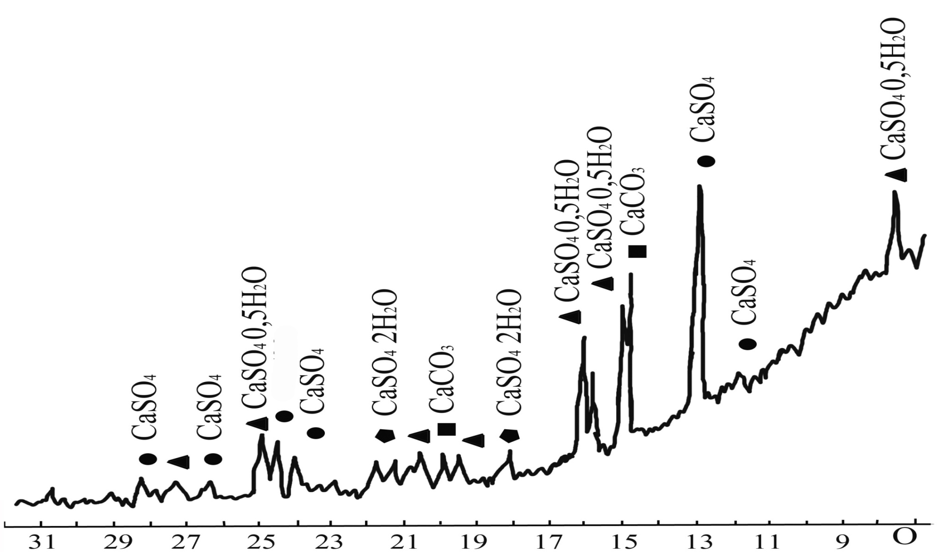
Рентгенограмма смешанного гипсового вяжущего с начальным отношением компонентов фосфогипс-серная кислота-мел – 1 :0,5 : 0,7

Slide 4
Сравнительная таблица показаний прочности при сжатии смешанного гипсового вяжущего и строительного гипса
Вид вяжущего | В/Т | Предел прочности при сжатии вяжущего (МПа), в возрасте
 |  | 2 часа | 1 сут | 3 сут | 7 сут | 28 сут
Строительный гипс | 0,44 | 4,9 | 10 | 12,8 | 13,1 | 13,5
Смешанное гипсовое вяжущее | 0,48 | 2,3 | 6,6 | 13,86 | 16,1 | 18,5

Slide 5
Свойства портландцемента, полученного с использованием нейтрализованного гранулированного фосфогипса
Добавка к клинкеру | Нейтра-лизую-щий агент | Свойства цемента
 |  | Сроки схватывания, час-мин |  | Прочность, МПа
 |  | начало | конец | 1 сут. | 7 сут. | 30 сут.
Брикети-рованный фосфогипс | Известь и доломи-товая мука | 2-23 | 5-23 | 20,3 | 32,6 | 40,8
Таким образом, проведенные лабораторные и опытно-промышленные исследования показали возможность применения в качестве регуляторов сроков схватывания нейтрализованного фосфогипса на всех цементных заводах независимо от минералогического состава клинкеров

Slide 6
Спасибо за внимание!

